Slide 1


Slide 2

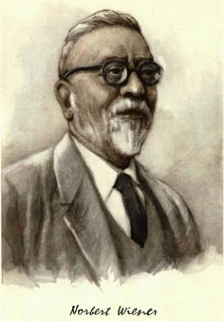
В 1948 году
ввел термин «информация»
Информация - это обозначение содержания, полученного от внешнего мира в процессе приспособления к нему
Норберт Винер
(1894 – 1964)

Slide 3
Информация, в широком смысле, - это совокупность знаний, сведений, новостей постоянно поступающих и обновляющихся в течение всей жизни человека, передаваемые одними людьми другим людям устным, письменным или каким-либо другим способом (например, с помощью условных сигналов, с использованием технических средств), а также сам процесс передачи или получения этих сведений.

Slide 4




Неверно
Верно
Неверно

Slide 5


Slide 6


Slide 7
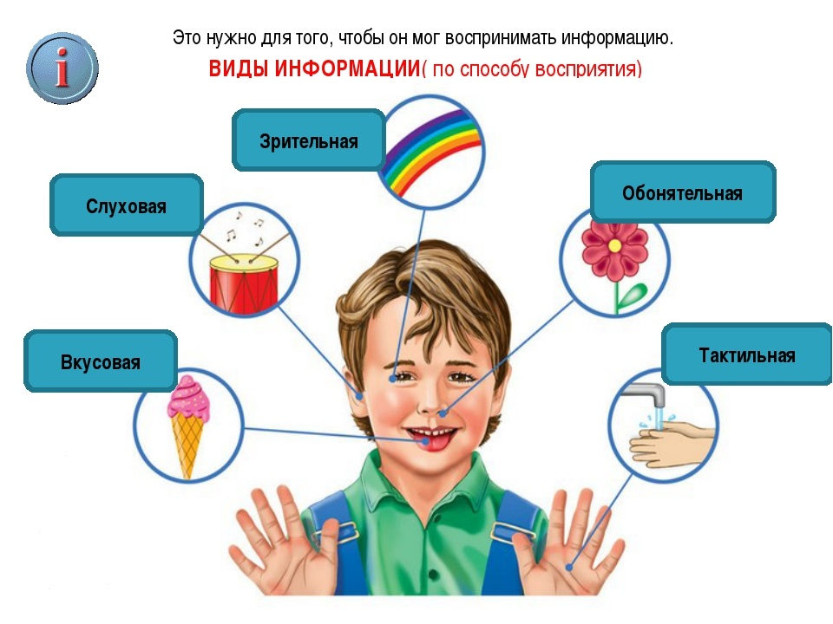

Slide 8



Slide 9
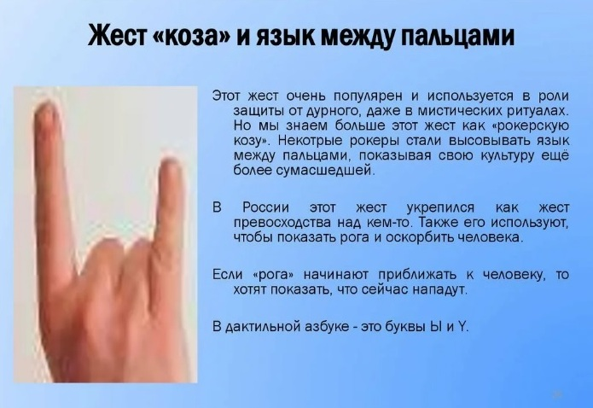

Slide 10







Slide 11



Slide 12






Slide 13


Slide 14
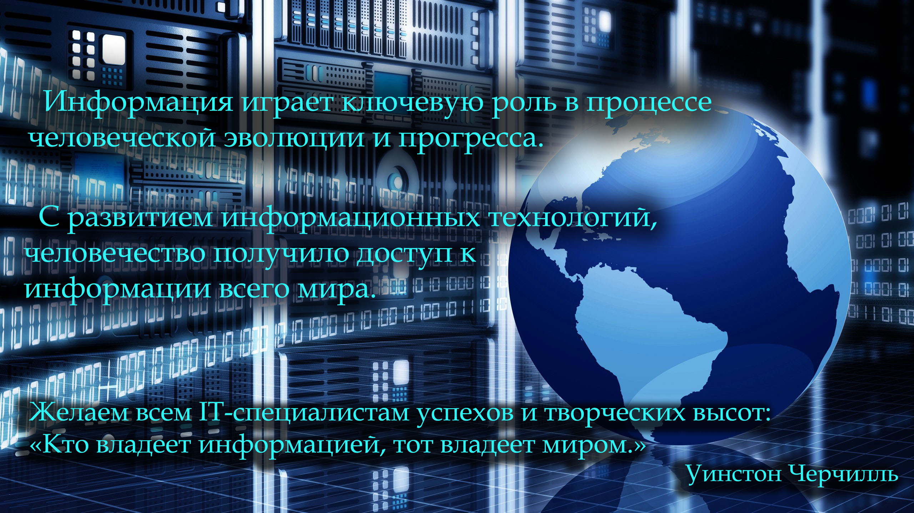

Slide 15

«Кто владеет информацией - тот владеет миром»

